Slide 1

오징어 수입가격 변수 자료 조사
210807

Slide 2
변수 생각해보기
수온 – 17~23 수온에서 잘자람 그이상온도 안됌
국내생산량 – 감소,가격상승 – 수입량증가
국내수요 (국내수요가 증가하면 수입량이증가, 수입가격 변화?)
국외수요 (국외수요(예:중국)가 증가하면 수입가격이 올라갈까?)
국외수출 (수출가격 분석으로 수입가격상승원인 예측)
환율 – 증가, 수입가격 상승
관세

Slide 3
고등어, 갈치, 멸치등
겨울, 봄 한파로 인한 어장형성에 문제가 생겨 생산량 감소
오징어는 반대로 바다수온 높으면 어장 형성 어려움
환경오염
중국효과
2018년 국내 어획량 감소, 오징어 가격 급등 / 2020년 어획량 증가, 오징어 가격 하락 : 동한난류로 수온 17~18도 유지
환율
수온
환율 상승 시 수출품의 국제 가격 하락하는 효과, 수출이 증가된다. 수입원자재 가격은 상승한다.
생산량
변수
국내 오징어 어획량감소 원인으로 북한해 쪽에서 남획하는 중국 불법어선으로 추정
현지 어획량 감소 -> 가격변동
가격
수요
현지가격상승 -> 수입가격상승
국내 오징어 가격 상승
국내 오징어 수요 증가
중국 오징어 수요 증가
(영향미치는지는 확인필요)

Slide 4
수입가격 관련 뉴스
어획량의 감소와 현지 가격 상승 (중국 고추)으로 지난달 멸치, 조기 등 일부 수산물과 축산물 수입 가격이 오른 것으로 나타났다. https://www.hankyung.com/economy/article/2011070819678
오징어 10년 수입량 증가율이 599.2% 압도적 수입증가율 1위. 쭈꾸미와 꽁치가 2배 가량 수입 늘어났다. 수입이 늘면서 수입 단가도 2배 가량 뛰었다. 쭈꾸미는 10년전과 견줘 2.9배 상승, 오징어 1.7배 밖에 오르지않음 https://www.hani.co.kr/arti/economy/economy_general/552604.html
주요 수입 수산물 10개 품목의 10년간 수입량은 1.9배 증가했고, 수입단가는 2.1배 증가했다. (위에꺼랑 같은내용) http://www.ecotiger.co.kr/news/articleView.html?idxno=3436
오징어 수입가격 작년 설보다 76% 비싸 (2018) : 비싸진 이유를 찾아보려했는데 못찾음 https://www.yna.co.kr/view/AKR20180126041500002

Slide 5
수입량 관련 뉴스
오징어 어획량이 급감하면서 오징어 수입량이 큰 폭으로 증가했기 때문에 수입 오징어…매출비중 50% 넘으며 국산 추월 2018년 어업생산동향조사에 따르면 어획량 급감 수산물 오징어 https://www.yna.co.kr/view/AKR20190607103800030
“환율 상승에 따른 수입 감소로 수산물 가격이 지속적으로 상승하고 있다”(2009) http://www.aflnews.co.kr/news/articleView.html?idxno=64447

Slide 6
소비자 가격 관련 뉴스
2018년 어획량 감소, 오징어 가격 급등 / 2020년 어획량 증가, 오징어 가격 하락 : 동한난류로 수온 17~18도 유지 https://www.yna.co.kr/view/AKR20200624163400030
오징어 어획량 감소에서 벗어났지만 소비자 수요가 커서 가격은 떨어지지않음, 오징어 살기좋은온도 20~23도 https://biz.chosun.com/site/data/html_dir/2020/10/14/2020101401956.html

Slide 7
기타
변수 수온 : 저수온 현상에 의한 어획량 감소 남서 대서양은 최근 저수온 현상의 여파로 어장이 제대로 형성되지 않았으며, 이마저도 중국 어선들의 싹쓸이 조업으로 한국 등의 어황은 좋지 못한 상황이라고 설명했다. (2020) https://www.ajunews.com/view/20201003094042929
환율 상승의 결과는 어떻게 나타나나요? 질문 : 수출 증가 https://eiec.kdi.re.kr/material/clickView.do?click_yymm=201512&cidx=1326
패러독스 경제학 수입가격 : 어려워 Y의 국내 가격은 수입 확대로 인해 국제 시세까지 떨어지게 될 것이다. 가격이 하락하면 국내 생산업자들이 생산과 공급을 줄이는 반면 수요는 늘어나게 된다. 이렇게 늘어난 수요와 줄어든 공급의 차이만큼이 수입되는 것이다. http://sgsg.hankyung.com/apps.frm/news.view?nkey=378&c1=99&c2=12

Slide 8
기타 오징어 관련 정보
‘고등어->오징어‘ 한국인 가장 좋아하는 반찬 왜 바뀌었나 : 오징어 수요 증가 https://news.mt.co.kr/mtview.php?no=2020060514070080398
오징어 금어기 4.1 ~ 5.31 (금어기때는 수입량이 증가할거 같음)
해양수산부 https://www.mof.go.kr/article/view.do?articleKey=36699&boardKey=10&menuKey=971&currentPageNo=1 특히, 전복,오징어,갈치 등의 경우 전년 대비 생산량이 증가함에 따라 산지 가격이 급락할 수 있는 여건이었으나, 소비량 증가를 유도하여 가격 하락을 일정 수준 방지하는 등 수요를 창출하는 수산물 소비촉진사업이 산지가격 안정화에 효과가 있었던 것으로 확인되었다 : 소비자 가격 조절 노력

Slide 9
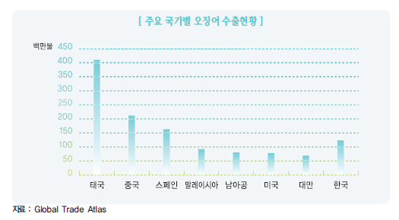
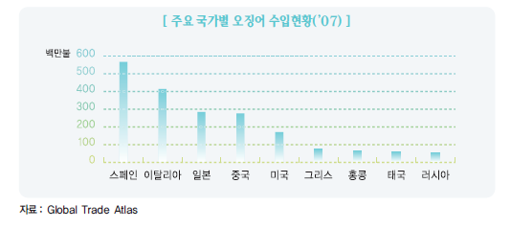
농림수산식품부_핵심전략품목 해외시장정보_오징어 (2008년기준)
최근자료와 비교해서 중국의 수요가 얼마나 늘었는지 확인하고 싶은데 자료를 찾지 못함

Slide 10
FTA 체결이후 수입수산물 유통소비 현황
수입물량 변화효과
수입량을 설명하는 기본적인 변수로 국민총소득, FTA 상대국산 수입가격, FTA 상대국 이외의 수입가격을 포함하였다.
품목별 분석 대상 국가 선정 방법
수입물량과 가격의 인과성 분석
수입량, 수입가격 등 무역과 관련된 변수는 한 국무역통계진흥원, 국산 가격은 통계청(어업생산동향조사)의 분기별 자료를, 국 민총소득은 한국은행의 분기별 자료를 이용하였다.
국산 가격 상승에 따라 수입물량이 증가
국민총소득 : 1인당 환산? 할때 쓰는건지..? 논문이해못함 ㅎ

Slide 11
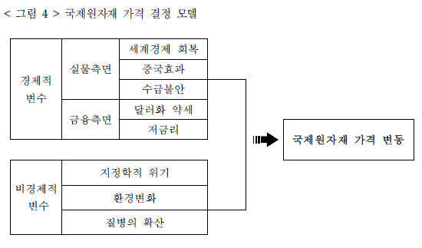
국제원자재 가격변동 원인에 대한 연구(2003)
코로나?
코로나2년넘엇고
없어지는건 너무 이후이긴함
세계적인 수요에 비해 공급이 미치지 못할때
중국 효과 등
달러화 강세, 표시가격하락
달러화 약세, 표시가격 상승 : 수출국 수입 감소 -> 가격올림
귀금속, 곡물시장 투기
원유 (원유가격 상승하면 수입비용상승은 에바인가?)
환경파괴 : 엘니뇨 등 바다환경변화로 인한 어획량변화 등
광우병 등.. 새로운 오징어병이 생기지 않는 이상,,

